Slide 1
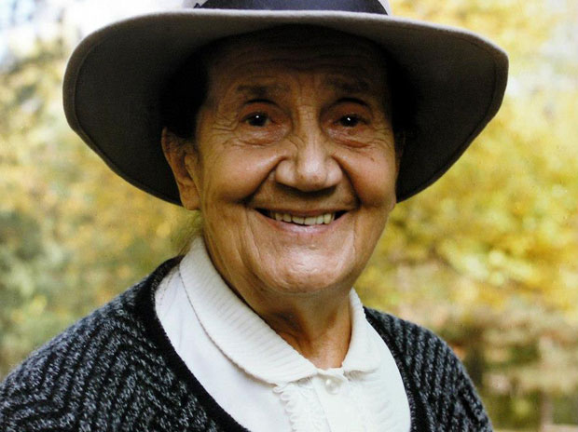
Српски језик
„ВОЖЊА“
Десанка Максимовић
обрада

Slide 5
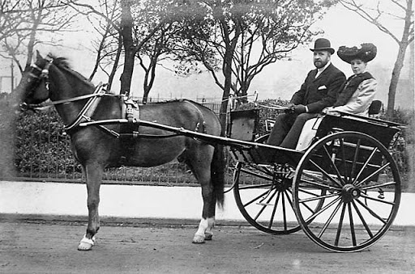

Slide 6
ВОЖЊА Возимо се. Покрај пута разасута села леже. Ко потоци после буре коњи јуре, лете, беже. Врх потока и шипрага топла, блага вечер пада. Возимо се. Сања цвеће, мирис слеће са ливада. Гле, сеоске куће беле као стреле тек пролете. Поред пута стабла вита, шибља, жита лете, лете.

Slide 7
Гле, почињу и светлаци, лета знанци да се пале. И из магле трепте сиве, као живе, звезде мале. По бескрајно нежном, меком и далеком небу плаву. Насмејани месец блуди што на људи личи главу. Возимо се. Покрај пута разасута села леже... Ко потоци после буре коњи јуре, лете, беже.

Slide 8
Непознате ријечи: - бура – јак вјетар, обично праћен кишом; - шипраг – густо шибље, грмље; - светлаци (свитац) – инсект чији задњи дио тијела ноћу свијетли;

Slide 9
Анализа пјесме:
Ова пјесма говори о:
а) вожњи на бициклу
б) вожњи у аутобусу
в) вожњи у кочији
Мотив пјесме је:
а) љубав према мору
б) љубав према природи
в) љубав према предметима

Slide 10
Пјесма је сачињена од:
а) девет строфа
б) три строфе
в) дванаест строфа
Вријеме радње у пјесми је:
а) прољеће
б) љето
в) јесен
г) зима

Slide 11
Мјесто радње у пјесми је:
а) град
б) планина
в) село
Које строфе се понављају у пјесми:
а) прва и једанаеста
б) прва и осма
в) друга и пета
г) друга и дванаеста

Slide 12
ЗАДАЦИ ЗА САМОСТАЛАН РАД:
1. Напиши у свеске биљешке о писцу!
2. Увјежбај изражајно читати пјесму!

Slide 13
